Slide 1
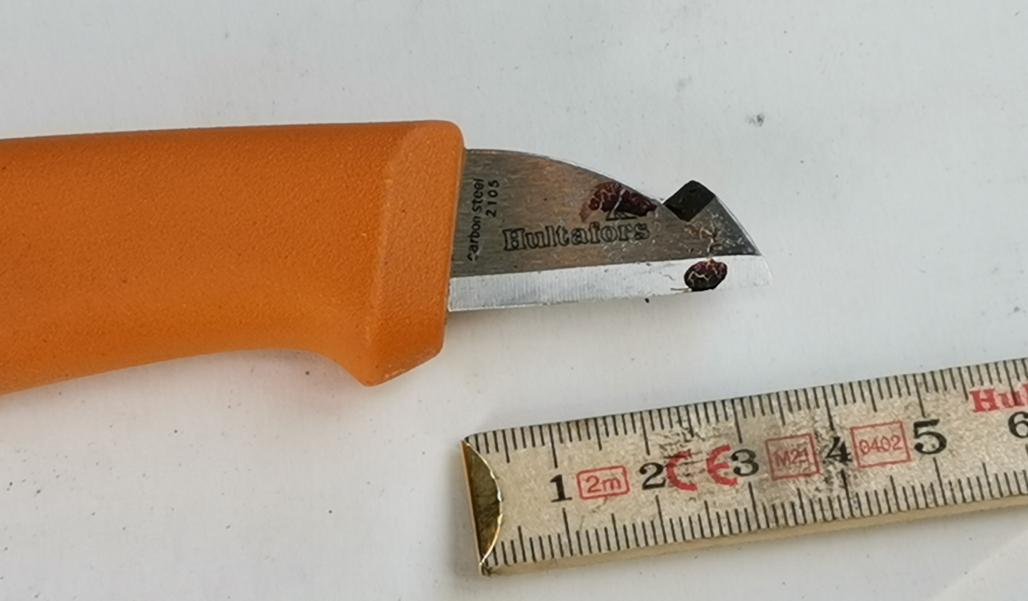
Læringsark To personskader ved bruk av kniv
Oktober 2021– Kabelarbeid– Kuttskader i lår og legg behandlet av lege
Hva | Begge skadene skjedde i forbindelse med avmantling av kabler. Det brukes mye kraft med kniv som glipper og treffer henholdsvis legg og lår på montørene. Montørene sitter i ugunstig stilling i begge tilfellene Varslingsrutiner ved personskader og andre alvorlige hendelser ble ikke fulgt.
Årsak(er) | Riktig verktøy for avmantling ikke tilgjengelig. Benyttet feil type verktøy. Ukontrollert bevegelse med skarp kniv og med mye kraft. Montørene satt i ugunstig stilling i forhold til at kniven treffer beina når kniven glipper ukontrollert. Knivskade i samme firma i juni 2021
Konsekvens | Kutt i lår ble sydd med 10 sting Kutt i legg ble sydd med 3 sting Forholdsvis kraftige blødninger i begge tilfellene
Potensiale | Dypere og større kutt. Treff av vitale kroppsdeler/ blodårer ville vært kritisk.
Læringspunkter
Riktig utstyr må være tilgjengelig Benytt riktig utstyr til oppgaven Bruk av kniv er risiko og det bør velges alternative metoder og verktøy Prosedyrer for arbeid med kabler med beskrivelse av riktig verktøy Unngå snarveier og bruk av uhensiktsmessig/farlig verktøy

